Slide 1


TTI109 – Estatística
Aula 01 – Introdução à Estatística

Slide 2
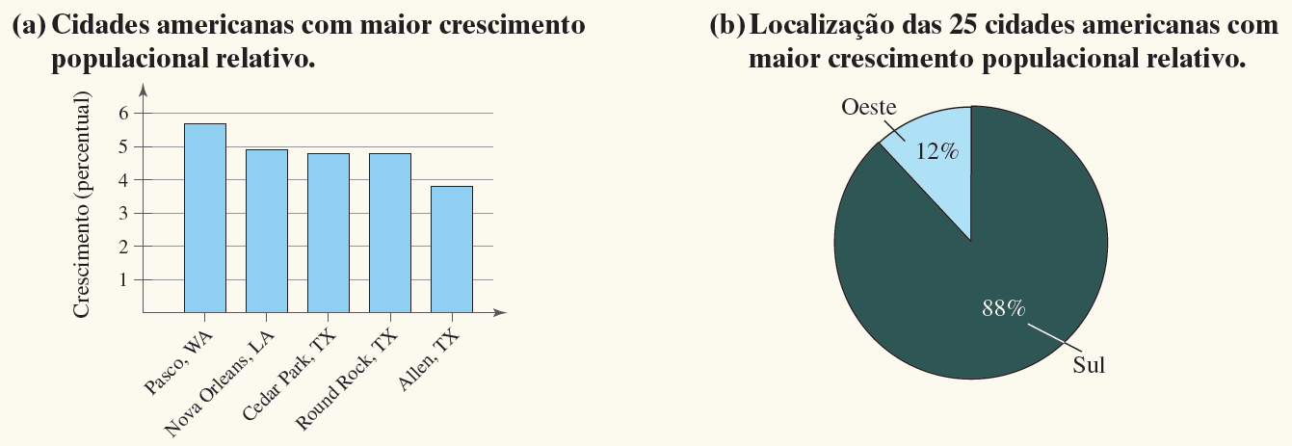
Uma visão geral da estatística
Coleta de dados

Slide 3
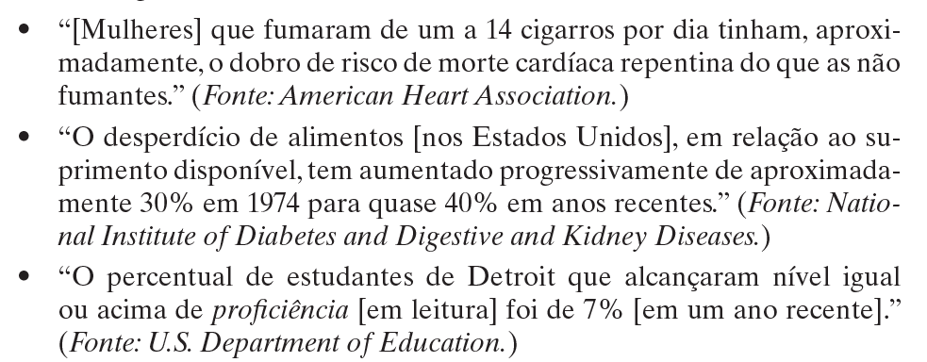
Uma visão geral da estatística
Coleta de dados

Slide 4
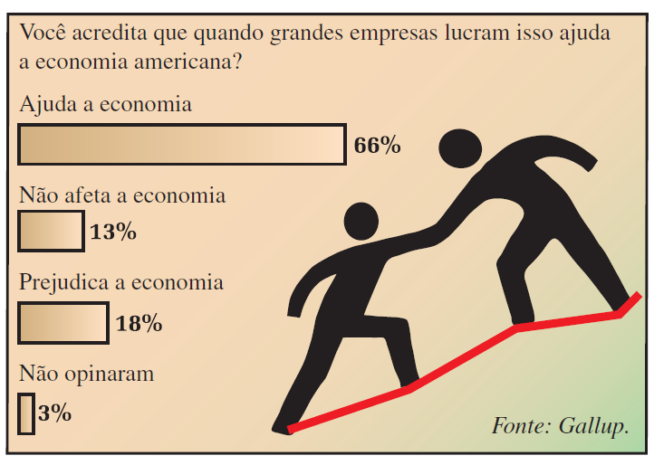
Uma visão geral da estatística
Coleta de dados

Slide 5
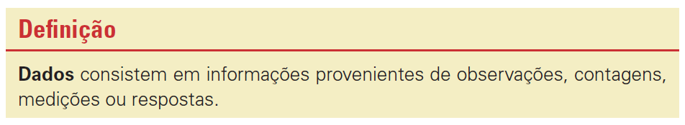
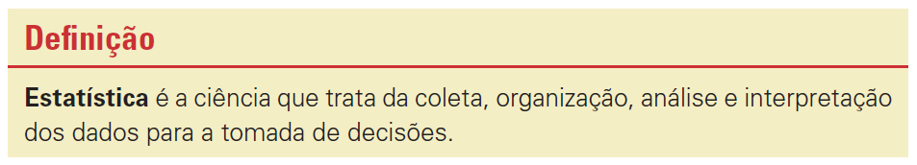

Uma visão geral da estatística
A palavra estatística é derivada da palavra latina status, que significa “estado”.

Slide 6
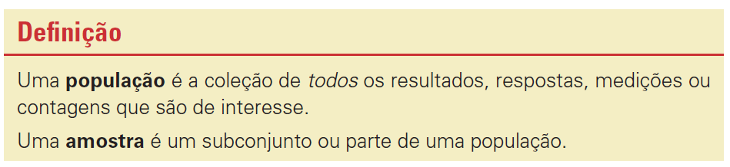
Uma visão geral da estatística
● Conjunto de dados:
Uma amostra deve ser representativa de uma população de modo que seus dados possam ser usados para tirar conclusões sobre aquela população

Slide 7
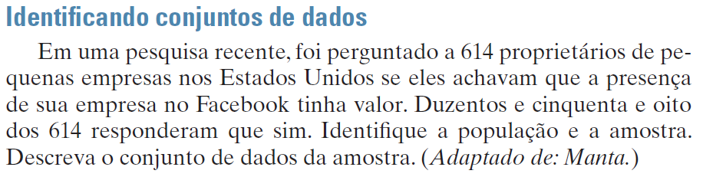
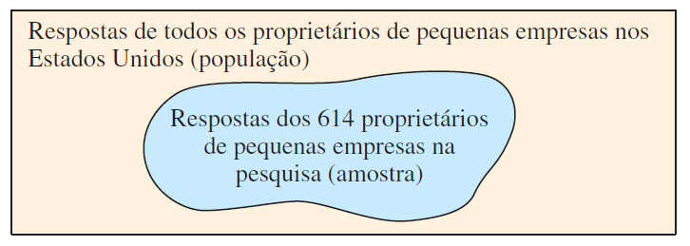
Uma visão geral da estatística
População? Amostra?

Slide 8
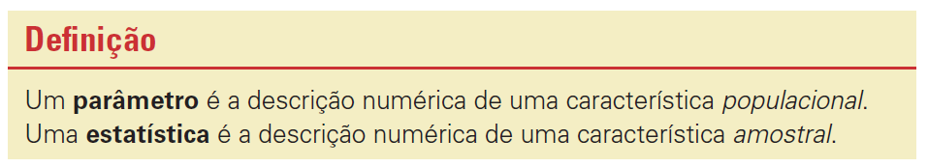
Uma visão geral da estatística
● Conjunto de dados:
É importante notar que uma estatística amostral pode diferir de uma amostra para outra, enquanto um parâmetro populacional é constante para uma população.

Slide 9
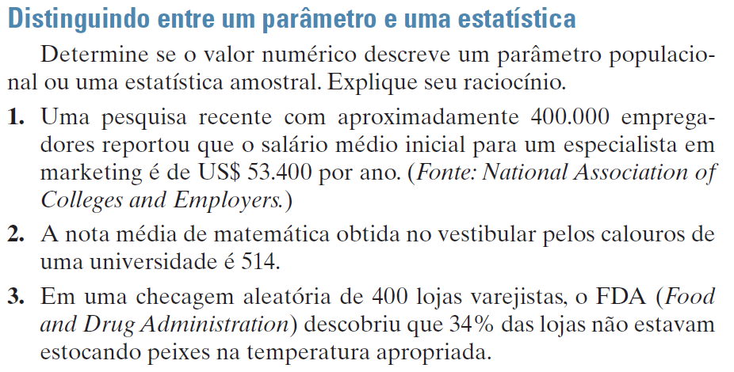
Uma visão geral da estatística
Estatística
Parâmetro

Slide 10
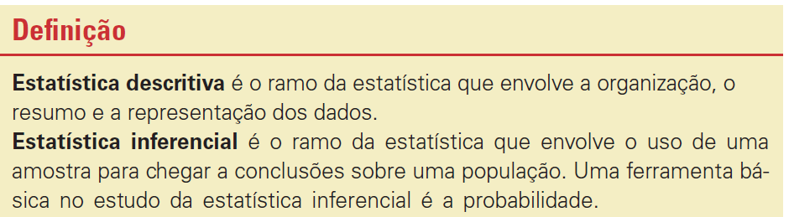
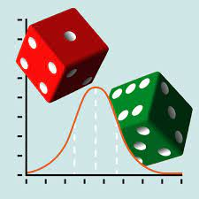
Uma visão geral da estatística
● Ramos da estatística:

Slide 11
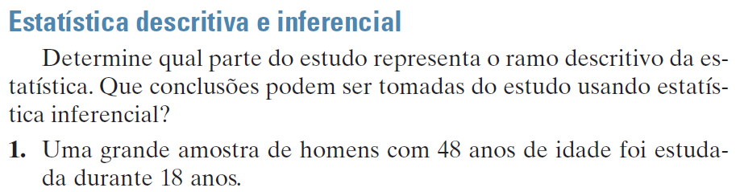
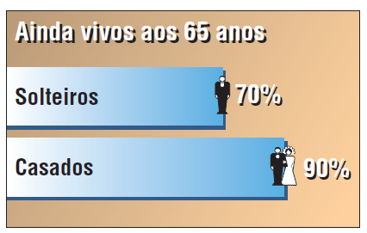

Uma visão geral da estatística
Estatística descritiva
Estar casado está associado a uma vida mais longa para os homens
Inferência

Slide 12
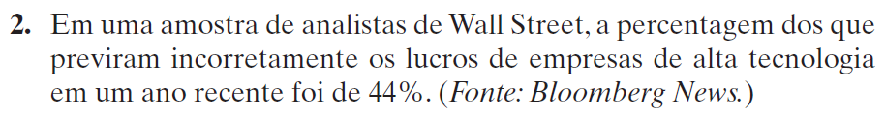

Uma visão geral da estatística
Estatística descritiva
Inferência
O mercado de ações é difícil de ser previsto, até mesmo para os profissionais

Slide 13
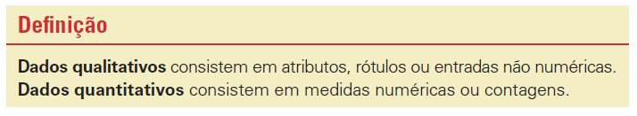
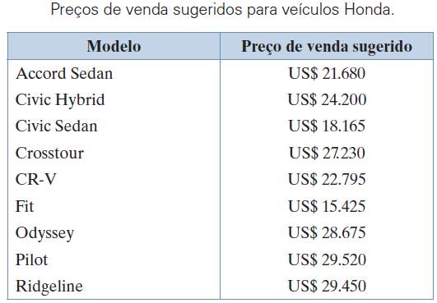
Classificação dos dados
● Tipos de dados:
Dados qualitativos
Dados quantitativos

Slide 14
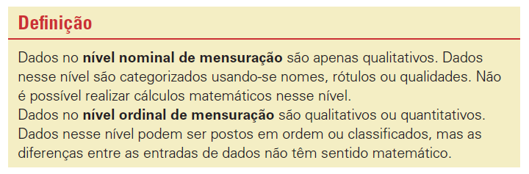
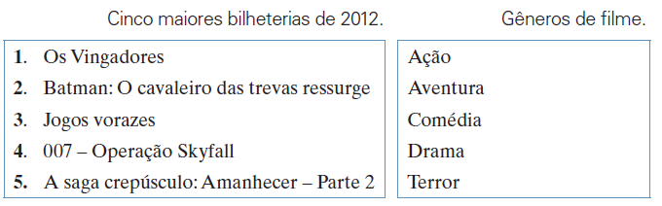
Classificação dos dados
● Níveis de mensuração:
Dados qualitativos, nível ordinal
Dados qualitativos, nível nominal

Slide 15
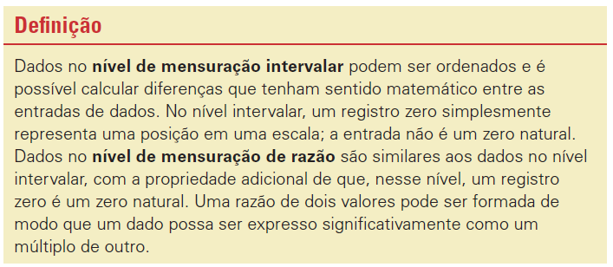
Classificação dos dados
● Níveis de mensuração:
Dados quantitativos
Um zero natural é um zero que significa “nenhum”: R$ 0,00 indica nenhum dinheiro, mas 0°C não indica ausência de calor e sim uma posição na escala Celsius.

Slide 16
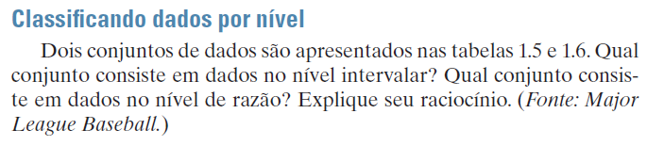
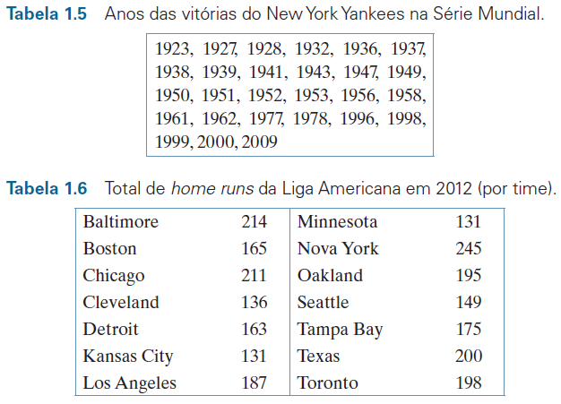
Classificação dos dados
Dados quantitativos, nível de razão
Dados quantitativos, nível intervalar

Slide 17
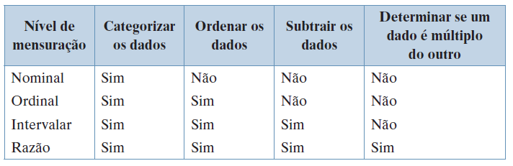
Classificação dos dados
● Quadro resumo:

Slide 18
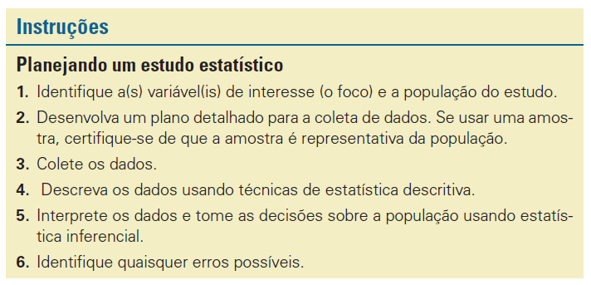
Planejamento de um estudo estatístico
Estudo observacional: o pesquisador observa e mede as características de interesse de parte de uma população, mas não muda as condições existentes.
Experimento: um tratamento é aplicado em uma parte da população, chamada de grupo de tratamento. Outro grupo, o grupo de controle, não recebe tratamento. As respostas são comparadas e estudadas.

Slide 19
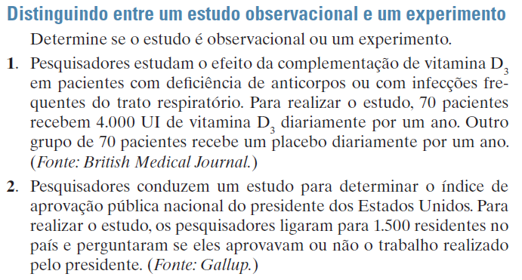
Planejamento de um estudo estatístico
Experimento
Estudo observacional

Slide 20


Coleta de Dados
Simulação: uso de um modelo matemático ou físico para reproduzir as condições de uma situação ou processo.
Pesquisa: investigação de uma ou mais características de uma população – mais frequentemente, as pesquisas são conduzidas com pessoas, por meio de entrevistas.

Slide 21
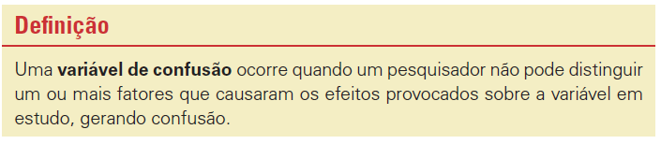
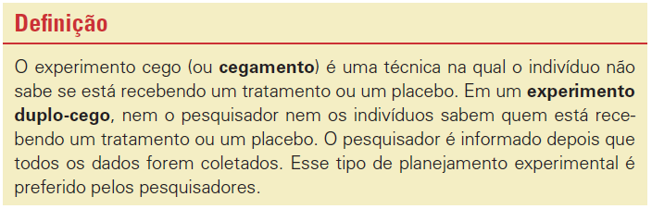
Planejamento experimental
Elementos-chave: Controle, Aleatorização e Replicação
Falha no experimento:
Efeito placebo: ocorre quando um indivíduo reage favoravelmente a um tratamento quando, na verdade, recebeu um placebo.
Para evitar o efeito placebo...

Slide 22
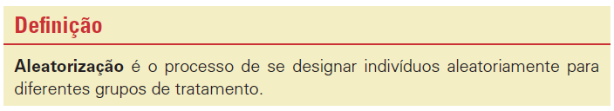
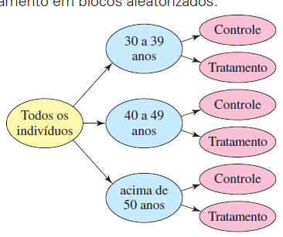
Planejamento experimental
• Planejamento completamente aleatorizado: os indivíduos são designados para diferentes grupos de tratamento por meio de seleção aleatória.
• Planejamento em blocos aleatorizados: o pesquisador separa os indivíduos com características similares em blocos e, então, dentro de cada bloco, designa-os aleatoriamente para os grupos.

Slide 23
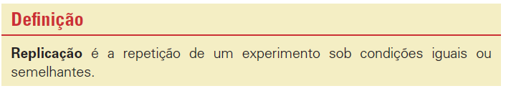
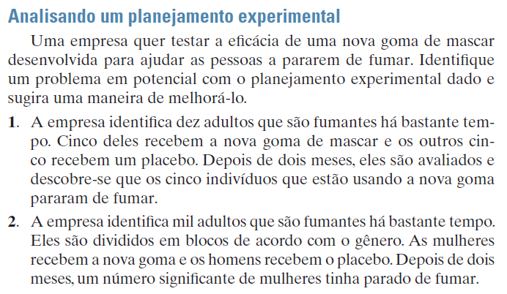
Planejamento experimental
❶ O tamanho da amostra não é grande o suficiente para validar os resultados. O experimento deve ser replicado, com amostra suficientemente maior, para melhorar a validade.

Slide 24
Planejamento experimental
❷ Os grupos não são similares. A nova goma de mascar pode ter mais efeito nas mulheres do que nos homens ou vice-versa. Os indivíduos podem ser divididos em blocos de acordo com gênero, mas depois, dentro de cada bloco, eles precisam ser aleatoriamente designados
para um dos grupos, tratamento ou controle.

Slide 25
Técnicas de amostragem
Um censo é uma contagem ou medição de toda a população. A realização de um censo fornece informações completas, mas é frequentemente caro e difícil de realizar.
Uma amostragem é uma contagem ou medição de parte de uma população e é mais comumente usada nos estudos estatísticos.
Para coletar dados não viesados, um pesquisador deve assegurar
que a amostra é de fato representativa da população.
Amostragem aleatória: todos os elementos de uma população têm chances iguais de serem selecionados.
Amostragem aleatória simples: cada amostra possível de mesmo tamanho
tem a mesma chance de ser selecionada.

Slide 26
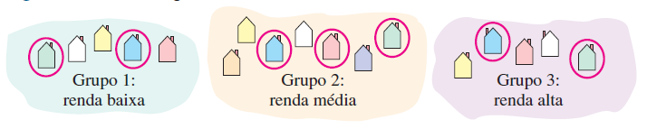
Técnicas de amostragem
Amostragem estratificada: Elementos de uma população são divididos em dois ou mais subconjuntos, chamados de estratos, que compartilham uma característica similar como idade, sexo, grupo étnico ou até mesmo preferência política.
→ Uma amostra é então selecionada aleatoriamente de cada um dos estratos.
→ O uso de uma amostra estratificada assegura que cada segmento da população está representado.

Slide 27
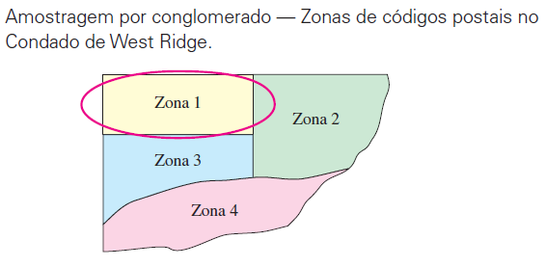
Técnicas de amostragem
Amostragem por conglomerado: Utilizada quando a população recai em subgrupos
que ocorrem naturalmente, cada um tendo características similares.
→ Dividir a população em grupos, chamados conglomerados, e selecionar todos os elementos em um ou mais (mas não em todos) conglomerados sorteados.
→ Ao usar esta forma de
amostragem, é preciso assegurar que
todos os conglomerados tenham
características similares.

Slide 28
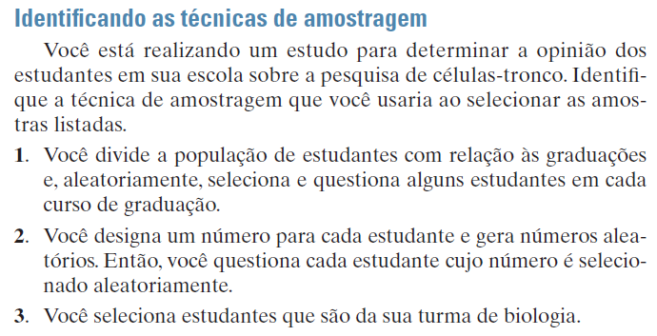
Técnicas de amostragem
Amostragem por conveniência (EVITAR!!!): consiste somente em membros da população que são fáceis de contatar...
❶ Amostragem estratificada
❷ Amostragem aleatória simples
❸ Amostragem por conveniência (tendenciosa...)

Slide 29
TTI109 – Estatística
Aula 01 – Introdução à Estatística

